Slide 1
Česká nová vlna
FAVh001
27. 10. 2022
Mgr. Šárka Gmiterková, Ph.D.

Slide 2
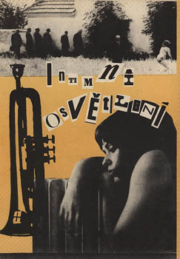
Intimní osvětlení
1965, r. Ivan Passer
1) Peter Hames, autor publikace Czechoslovak New Wave, o filmu tvrdí, že jde jen obtížně analyzovat. Skutečně jde o snímek, který analytickému pohledu vzdoruje? A proč?
2) Podle Ivana Passera si československý film 60. let vytvořil tzv.dramaturgii permanentní krize.
„Všimněte si, že na rozdíl od dramaturgie klasické se v našich nejčistších filmech například hrdinové nemění. Procházejí jen jednou mikrokrizí za druhou. Je to jakýsi permanentní, chronický stav, který asi nejlépe vyjadřuje naši existenci v realitě. Permanentní mikrokrize. Nic se nám jaksi neděje. Jen jeden nepatrný průšvih za druhým. Důležité nejsou jednotlivé krize, ale právě to množství“. (Ivan Passer v rozhovoru s AJ Liehmem).
Jakým způsobem se tato „permanentní mikrokrize“ otiskuje do pojetí hlavních postav? Které z nich jsou latentně nespokojené a jak, a kdy se tento jejich stav projevuje nejsilněji?
3) Souhlasíte s tvrzením, že jde o jeden z nejmuzikálnějších filmů nové vlny? Pokud ne, uveďte snímek, který podle Vašeho soudu pracuje s hudbou a/nebo zvukovou dramaturgií lépe. Pokud ano, pak uveďte alespoň tři konkrétní způsoby, jimiž Intimní osvětlení s hudbou nakládá (ve smyslu charakterizačního prostředku postav, kontrapunktu, žánru a stylu atd.).

Slide 3
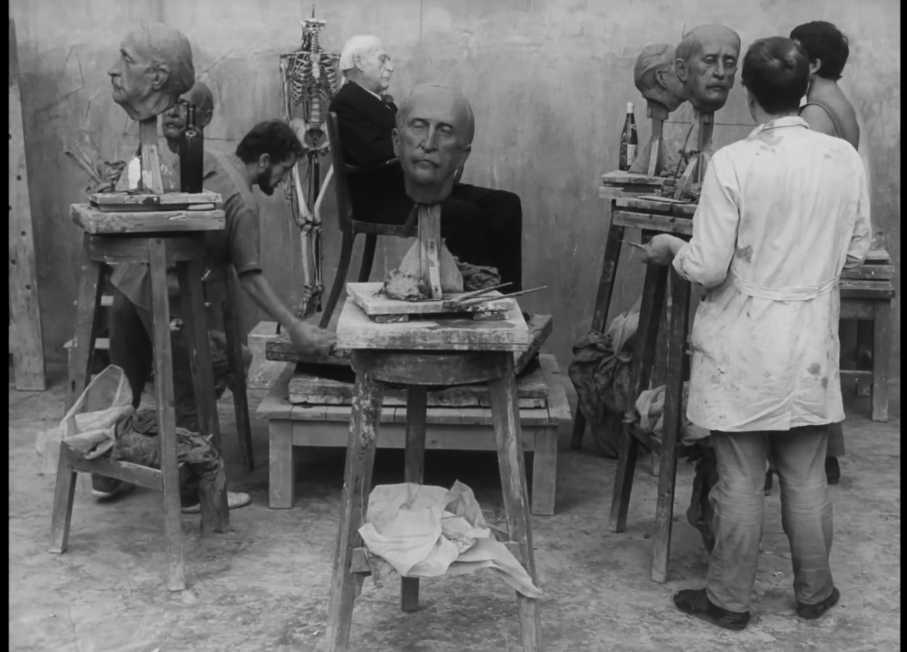
Nejkrásnější věk
1968, r. Jaroslav Papoušek
Vyrobila TS Šebor – Bor
Námět: Jaroslav Papoušek, Scénář: Jaroslav Papoušek, Kamera: Josef Ort-Šnep, Hudba: Karel Mareš, Hrají: Hana Brejchová, Jan Stöckl, Josef Šebánek, Milada Ježková, Vladimír Šmeral, Ladislav Jakim, Věra Křesadlová a další
Ze sledované trojice debutoval Papoušek jako režisér úplně poslední, zato v rychlém sledu za sebou natočil několik filmů. Jeho debut ze sochařského ateliéru, v jehož zpracování vychází z vlastních vzpomínek a zkušeností při studiu na AVU, bývá často upozaďován ve srovnání s jeho následujícím snímkem Ecce Homo Homolka (a jeho dvěma pokračováními).

Slide 4
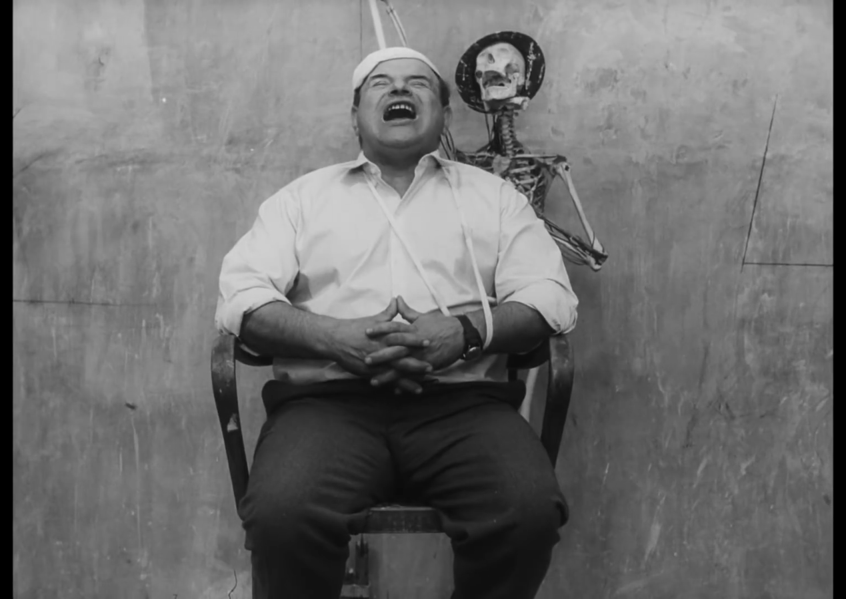
Nejkrásnější věk:
Otázky
Ve filmech trojice Forman-Passer-Papoušek se pravidelně objevuje generační téma. Jak odlišnou zkušenost různých věků pojímá Papoušek?
Srovnejte Černého Petra, Intimní osvětlení a Nejkrásnější věk. Jaké rysy filmy tohoto tvůrčího tria spojují a jaké jsou naopak pro každého tvůrce specifické – co do práce s obrazem, vyprávěním, konstrukcí postav i tematickým rozptylem?
Kde se v Papouškově debutu bere komično, odkud vychází?

Slide 5
Státně-socialistický modus produkce (SMP)
„ […] osvobození filmu od diktátu trhu znamená jeho podřízení diktátu státu. […] Každé oslabení státní kontroly umožňovalo filmu využívat výhod zestátnění.“ (A.J. Liehm v předmluvě k americkému vydání Ostře sledovaných filmů, NYC 1973)
__________________________________________________________
Státní vlastnictví >> stát a jeho reprezentanti ve vedení státního podniku
Politicko-ideologický dozor a s ním spojený centrální strategický management filmového průmyslu, který se po celou dobu existence modu zásadněji neměnil
Dramaturgie
(Silná pozice režiséra a to ve všech fázích výroby = nízká separace fáze vývoje projektů od jejich realizace)

Slide 6
Systém tvůrčích skupin (TS)
TS nabízejí personální i pracovní kontinuity se staršími mody produkce; jedno z možných vysvětlení, proč se nejen u nás, ale v celém regionu (TS v Polsku, Maďarsku, Německu) mohl otevřít prostor pro umělecké inovace; po roce 1990 rozpad skupin jako jedna z příčin krize domácího filmového průmyslu
První skupina TS vzniká na podzim 1954 na popud nového ředitele ČSF Jiřího Marka >> začátek decentralizace, liberalizace ve druhé pol. 50. let
Roku 1959 Jiřího Marka ve funkci střídá Alois Poledňák
Na pozici vedoucího Filmového studia Barrandov (FSB) střídá Eduarda Hofmana roku 1960 Vlastimil Harnach
Ústředním dramaturgem se roku 1960 stává Břetislav Kunc

Slide 7
TS 1954–1970
1954-1970: relativní stabilita, podmínky pro tvorbu specifických zaměření TS (témata, styly, žánry)
osobní sítě: vznikají „stáje“ kmenových autorů a kmenových režisérů >> každá ze skupin si vytváří vlastní skupinovou identitu (dobovým žargonem „tvář“)
Hlavně v letech 1963–69 se systém TS stabilizoval >> klíčové platformy pro iniciaci a přípravu projektů, jako umělecký a hospodářský dozor pro jejich realizaci a také důležité pro výchovu talentů
Funguje 5 hlavních TS:
  Bohumil Šmída – Ladislav Fikar
  Karel Feix – Miloš Brož
  Erich Švabík – Jan Procházka
  Jiří Šebor – Vladimír Bor
  Ladislav Novotný – Bedřich Kubala.
Kromě skupiny Feix – Brož se s filmy tvůrců NV setkáváme ve všech skupinách.

Slide 8
Profily jednotlivých TS
Karel Feix s dramaturgem Milošem Brožem
Ladislav Novotný – dramaturg Bedřich Kubala
Divácký film, jenž staví na populárních žánrech a zkušených režisérech: např. komedie Limonádový Joe (Oldřich Lipský, 1964), Král králů (Martin Frič, 1963), Ženu ani květinou neuhodíš (Zdeněk Podskalský, 1966), Vražda po našem (Jiří Weiss, 1966), Poslední růže od Casanovy (Václav Krška, 1966), Přísně tajné premiéry (Martin Frič, 1967) a muzikály Starci na chmelu (Ladislav Rychman, 1964) a Dáma na kolejích (Ladislav Rychman, 1966).
Jakožto bývalý „kapitalistický“ producent Feix zdůrazňoval, „že tvorba skupiny představuje 12–15 procent produkce Barrandova a Koliby, ale v kinech i v exportu reprezentuje plnou třetinu“
Do FSB přešla v roce 1956 z Československého armádního filmu, kde si vytvořila základnu dlouholetých spolupracovníků, jako byli režiséři Karel Kachyňa, Vojtěch Jasný a František Vláčil; kameramani Jaroslav Kučera, Jan Čuřík a Josef Vaniš.
Podle dohody o začlenění do ČSF musela skupina jednou ročně natočit film s vojenskou tematikou – takto vznikly tituly jako Zářijové noci (Vojtěch Jasný, 1957), Tenkrát o vánocích (Karel Kachyňa, 1958) a Král Šumavy (Karel Kachyňa, 1959).
V 60. letech ale TS armádní náměty opustila a otevřela se existenciálním látkám nové vlny (natáčeli zde především Antonín Máša a Evald Schorm).

Slide 9
Profily jednotlivých TS
Jiří Šebor – Vladimír Bor
Bohumil Šmída – Ladislav Fikar
Protipól TS Feix–Brož a konkurent TS Šmída–Fikar
Objevila Miloše Formana s jeho spolupracovníky Ivana Passera a Jaroslava Papouška. Odvaha riskovat s debuty dalších režisérů; pro film „získala“ prominentní spisovatele jako Jana Procházku, Josefa Škvoreckého, Zdeňka Mahlera, Ladislava Fukse a Vladimíra Párala.
TS vytvořila všechny Formanovy filmy, vč. Novákových Štěnat
další objevy TS: režiséři: Zdeněk Podskalský, Jiří Hanibal, Štěpán Skalský, Ivo Novák, Jindřich Polák, Ivan Passer, Václav Sklenář, Zdeněk Sirový
Ve svých pamětech nevzpomíná Šmída na 60. roky jako na úspěšné období – TS přitom vyrobila filmy Jiřího Menzela, Věry Chytilové či Pavla Juráčka
Pavel Juráček jako jeden z dramaturgů TS (od roku 1959) spolu s ním Jan Libora, Václav Nývlt, Zdeněk Bláha; od roku 1959 dále Vladimír Kalina (scenárista Žižkovské romance) a Miloš Macourek
podíl na pěstování sítě spolupracovníků a autorských stylů NV však patří hlavně Ladislavu Fikarovi – básník a překladatel s širokým rozhledem, intelektuálním vlivem a smyslem pro modernistickou estetiku

Slide 10
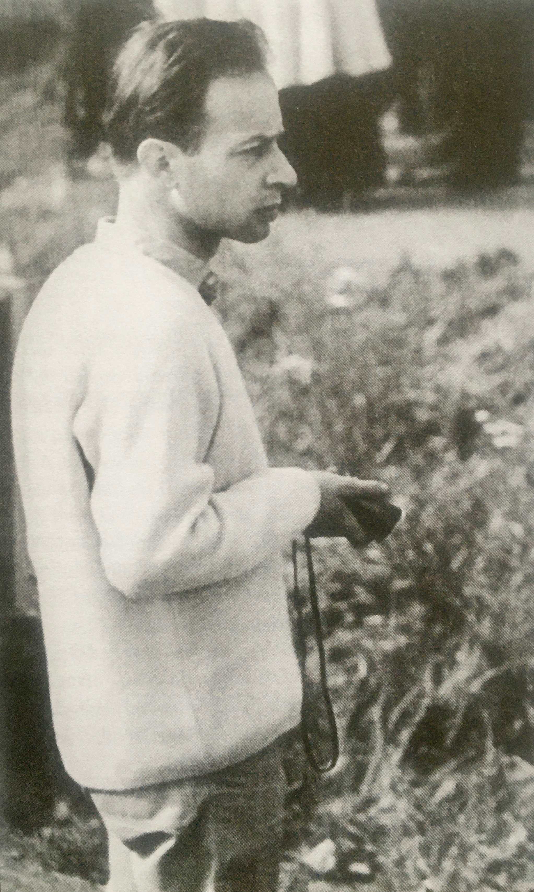
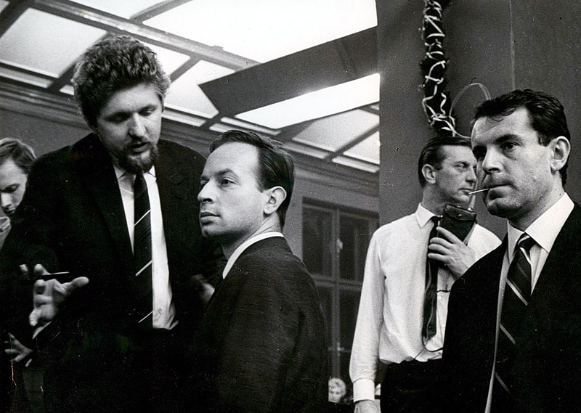
Ivan Passer (1933–2020)
Spolu s Formanem a Václavem Havlem studoval na Koleji Jiřího z Poděbrad.
Kvůli nevyhovujícímu třídnímu původu vyloučen z FAMU v roce 1957 (nedostudoval)
„Ať se přihlásí, kdo byl tak často vyhazován ze školy, z práce, odháněn od filmu jako právě on, nad nímž kletba nečistého původu či nepřiměřeného životopisu visela ve stalinských i poststalinských letech ještě tíživěji než třeba nad Schormem, Chytilovou a dalšími“ (AJ Liehm)
V 60. letech scénáristická spolupráce na filmech Konkurs, Lásky jedné plavovlásky, Hoří má panenko
Režie: Fádní odpoledne (1964), Intimní osvětlení (1965) + asistent režie na filmu Černý Petr

Slide 11
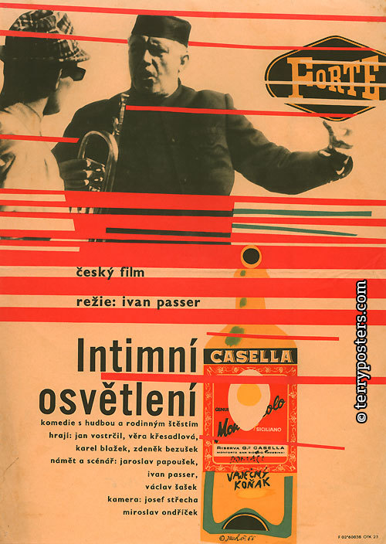
Ivan Passer
Od satiry a sociologizujícího pohledu Miloše Formana příklon k lyrismu a psychologické introspekci, byť stále v mantinelech všednosti
Nikdy nevystupoval jako cinefil >> zajímali ho lidé jako takoví, rád s nimi trávil čas, rád mluvil o filmařině jako o oboru, který umožňuje setkání s různými lidmi a charaktery
Ačkoliv oba jeho filmy ze 60. let působí samozřejmě a lehce, ale je za nimi důkladná dramaturgická příprava; práce s neherci dovoluje improvizaci pouze do určité míry

Slide 12
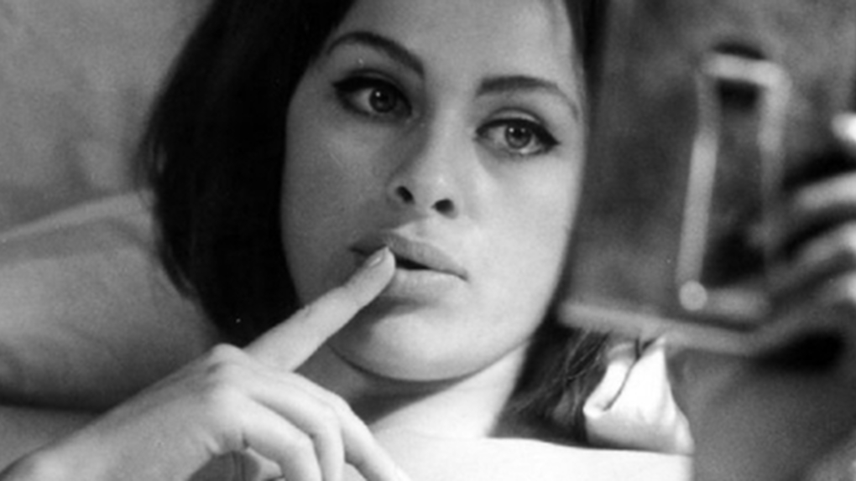
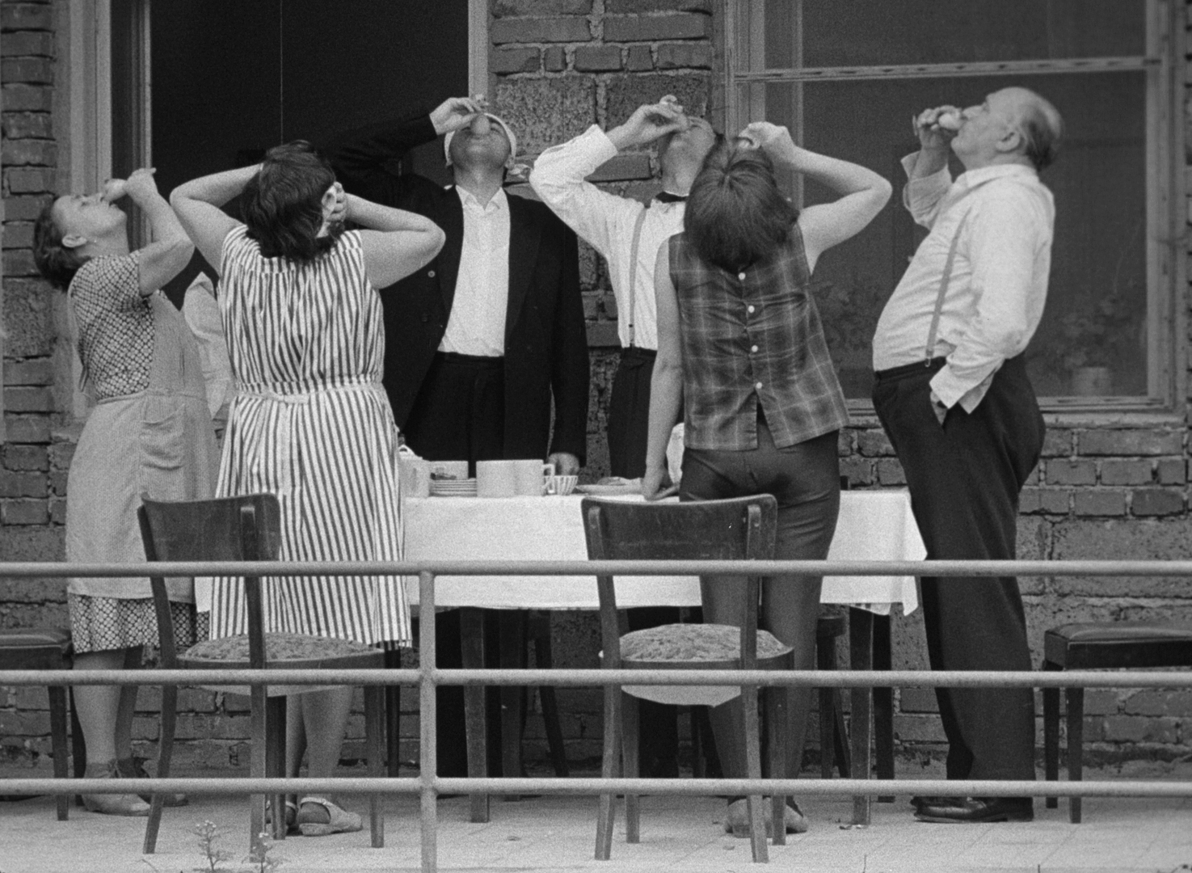
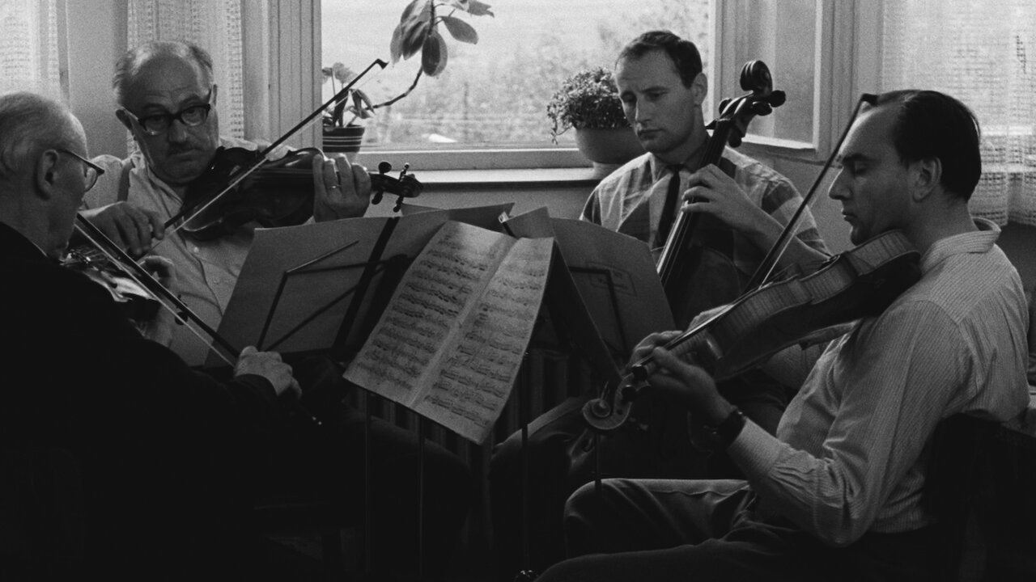
Intimní osvětlení (1965)
Obraz poklidné domácké periferie na začátku léta, kdy se po letech setkávají dva spolužáci z konzervatoře
Projekt nováčků – Passer + kamera Miroslav Ondříček (Josef Střecha)
Vlastimil Harnach: jeden z nejnudnějších filmů, jaký kdy viděl X úspěch u kritiky domácí i zahraniční
Návštěvnost: Intimní osvětlení 345 129 diváků / Perličky na dně 117 687 / Každý mladý muž (režijní debut Pavla Juráčka) 282 387 X Lásky jedné plavovlásky jako absolutní hit – 2 255 858 diváků
Po roce 1970 vyřazen z distribuce

Slide 13
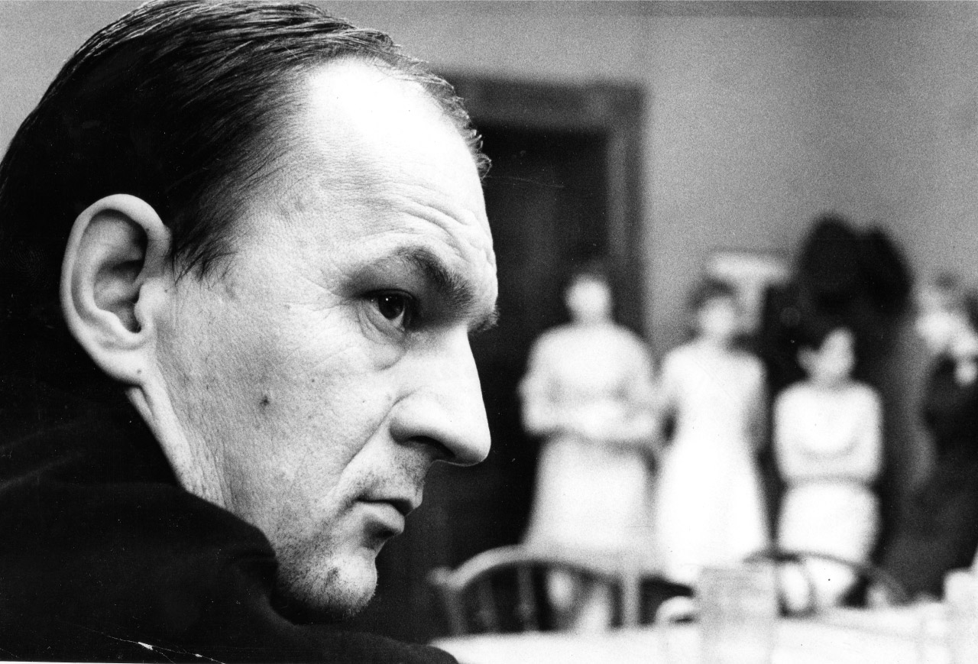
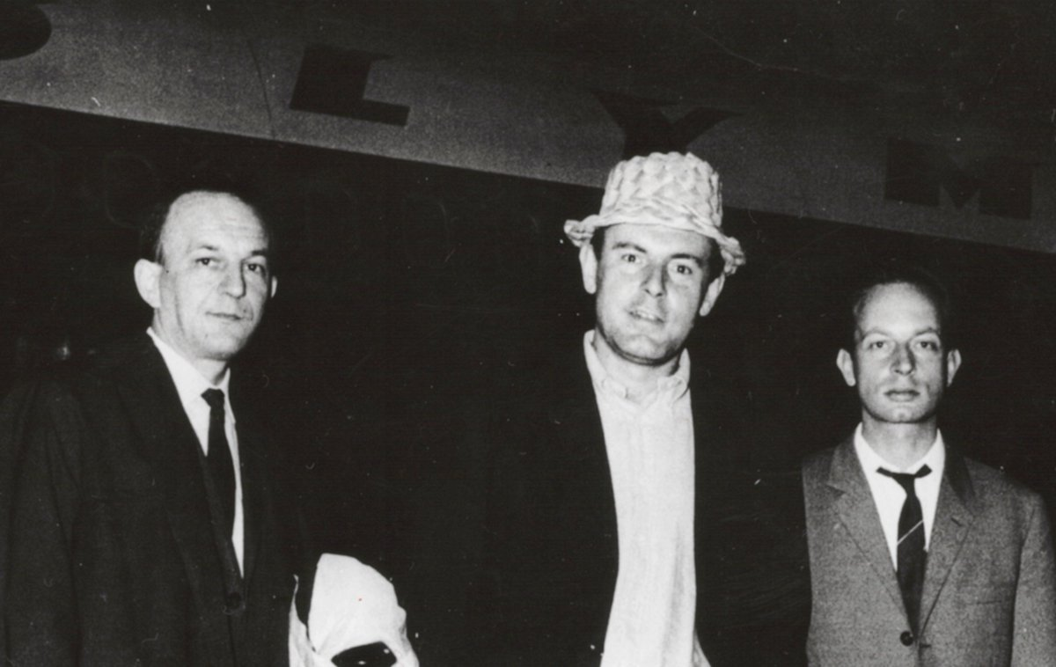
Jaroslav Papoušek (1929–1995)
„Ale když já jsem jenom na takové ty hovadinky“ >> má se za to, že Papoušek na rozdíl od Formana nedovedl povznést humor z banální přízemnosti do pronikavější výpovědi
„Mně vyhovovalo, když se všichni na všechno ptali Miloše a Ivana a já mohl jen mlčet a něco dělat“ >> není tak viditelný a oslavovaný jako zbytek tria
Z trojice nejvíc pilný a právě on vnáší do Formanových filmů ostře satirický tón (ohledně erotických náznaků srovnej Formanovy filmy a Nejkrásnější věk; stran satiry Hoří má panenko a Ecce homo Homolka)
Scénáristicky se podílel na filmech Černý Petr, Intimní osvětlení, Lásky jedné plavovlásky, Hoří má panenko
Jako režisér debutoval filmem Nejkrásnější věk, následovala komedie Ecce homo Homolka

Slide 14
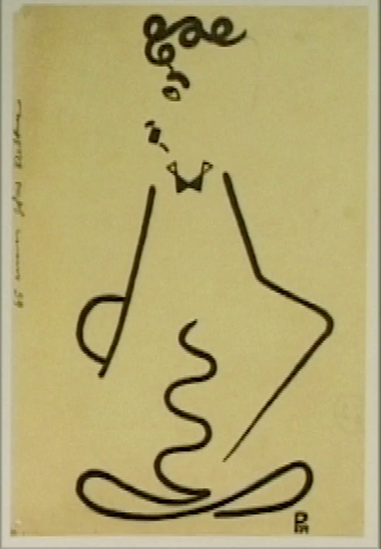
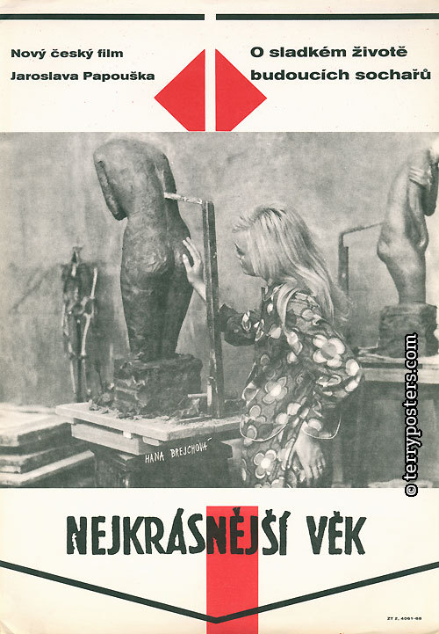
Jaroslav Papoušek
režisér, scenárista, prozaik, malíř a sochař, karikaturista, ladič harmonik >> všestranně nadaný
měl výraznou prostorovou představivost a uměl velmi dobře komponovat figury do záběru + smysl pro humor a ironickou nadsázku
Autor předlohy k filmu Černý Petr
Nekrásnější věk (1968) – figurkářská komedie z prostředí sochařského ateliéru
  Na rozdíl od Formana, kterého zajímali mladí, a Passera, který stranil střední generaci (cca kolem 30), Papouška zajímá stáří
  Na vizuální stránce má značný podíl kameraman Josef Ort-Šnep

Slide 15
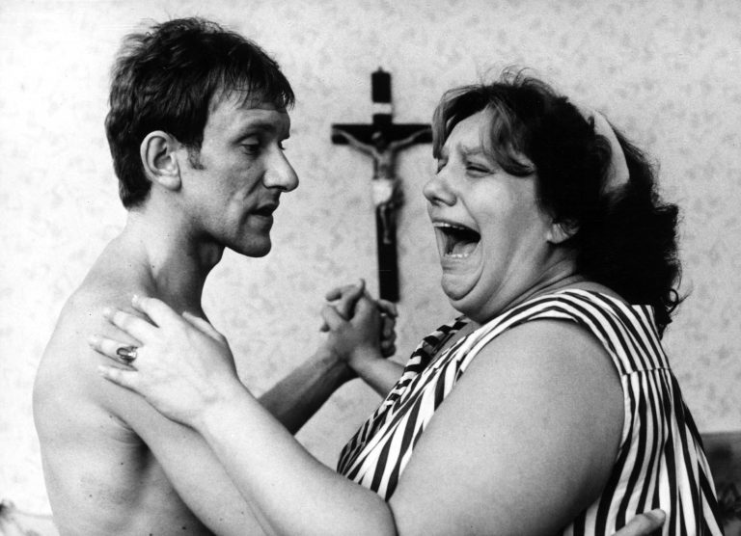
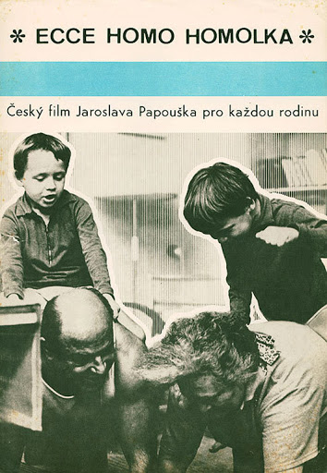
Ecce homo Homolka (1969)
schválený do ještě před srpnem 1968, ale do kin šel až v období sílících normalizačních tendencí, v březnu 1970
Následovaly další dva snímky: Hogo fogo Homolka (1970) a Homolka a Tobolka (1972) >> díky sílícím tendenčním tlakům je kvalita trilogie sestupná
jeden z mála filmů, které si dovolily použít latinský název, navíc citát z Bible („Hle, [to je] člověk“ – Jób, 19,5) >> náboženských metafor je tu plno – ve smyslu morálního imperativu nebo ostře satirického podtónu?
Výrazně distancovaný pohled na protagonisty (pohled entomologa), na instituci manželství a mezigeneračního soužití >> jediným světlým bodem jsou děti? (srov. s vyobrazením dětí v Intimním osvětlení)
Film plný kontrastů – mezi hermeticky uzavřenou domácností a přírodou, mezi generacemi, hudební kontrapunkty atd.

